Slide 2
Yêu cầu cần đạt
1. Năng lực đặc thù:
Nêu được đóng góp của một số người lao động ở xung quanh.
Biết vì sao phải biết ơn người lao động.
Thể hiện được long biết ơn người lao động bằng lời nói, việc làm cụ thể cụ thể phù hợp với lứa tuổi.
Nhắc nhở bạn bè, người thân có thái độ, hành vi biết ơn những người lao động.
2. Năng lực chung: tự chủ và tự học, giao tiếp và hợp tác, giải quyết vấn đề sáng tạo trước những tình huống có liên quan.
3. Phẩm chất: Yêu nước, yêu mến, kính trọng, biết ơn người lao động.

Slide 5
Qua video vừa rồi, em rút ra được điều gì cho bản thân mình?
Tôn trọng và biết ơn người lao động dù họ là ai, dù họ làm nghề gì.

Slide 7
Em đồng tình hay không đồng tình với ý kiến nào dưới đây? Vì sao?

Slide 8
Em đồng tình hay không đồng tình với ý kiến nào dưới đây? Vì sao?
Đồng tình, vì nhờ có người lao động chúng ta mới có thể duy trì cuộc sống.

Slide 9
Em đồng tình hay không đồng tình với ý kiến nào dưới đây? Vì sao?
Không đồng tình, vì dù chúng ta đã trả tiền để mua hang hòa của người lao động thì vẫn cần biết ơn họ vì nếu không có họ thì chúng ta không thể mua hàng hóa được.

Slide 10
Em đồng tình hay không đồng tình với ý kiến nào dưới đây? Vì sao?
Không đồng tình, vì cần biết ơn những người lao động xung quanh ta ở khắp nơi

Slide 11
Em đồng tình hay không đồng tình với ý kiến nào dưới đây? Vì sao?
Không đồng tình, vì phải biết ơn mọi người lao động, kể cả người lao động chân tay vì lao động chân chính nào cũng đóng góp cho xã hội.

Slide 12
Em đồng tình hay không đồng tình với ý kiến nào dưới đây? Vì sao?
Đồng tính, vì trân trọng thành quả lao động chính là biết ơn người lao động.

Slide 13
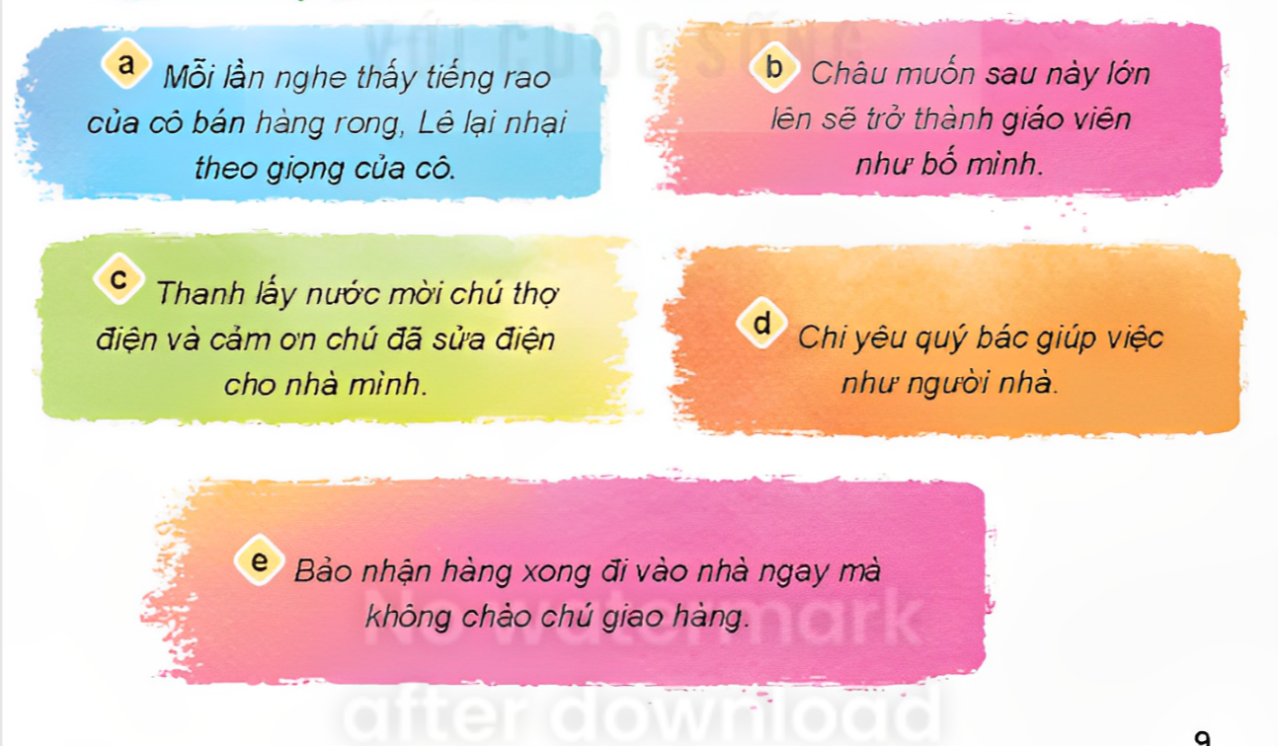
Việc làm của bạn nào dưới đây thể hiện hoặc không thể hiện sự biết ơn người lao động? Vì sao?

Slide 14
Việc làm của bạn nào dưới đây thể hiện hoặc không thể hiện sự biết ơn người lao động? Vì sao?
Bạn Lê không thể hiện sự biết ơn người lao động.
Vì bạn không thể hiện thái độ tôn trọng người lao động.

Slide 15
Việc làm của bạn nào dưới đây thể hiện hoặc không thể hiện sự biết ơn người lao động? Vì sao?
Châu đã thể hiện tình yêu, thái độ tôn trọng đối với công việc của bố mình

Slide 16
Việc làm của bạn nào dưới đây thể hiện hoặc không thể hiện sự biết ơn người lao động? Vì sao?
2
Thanh đã có lời nói, việc làm thể hiện sự biết ơn đối với chú công nhân sửa điện cho nhà mình.

Slide 17
Việc làm của bạn nào dưới đây thể hiện hoặc không thể hiện sự biết ơn người lao động? Vì sao?
Chi đã không phân biệt đối xử mà yêu quý bác giúp việc như người nhà của mình.

Slide 18
Việc làm của bạn nào dưới đây thể hiện hoặc không thể hiện sự biết ơn người lao động? Vì sao?
2
Bảo không thể hiện thái độ tôn trọng, lịch sự đối với người giao hàng

Slide 20
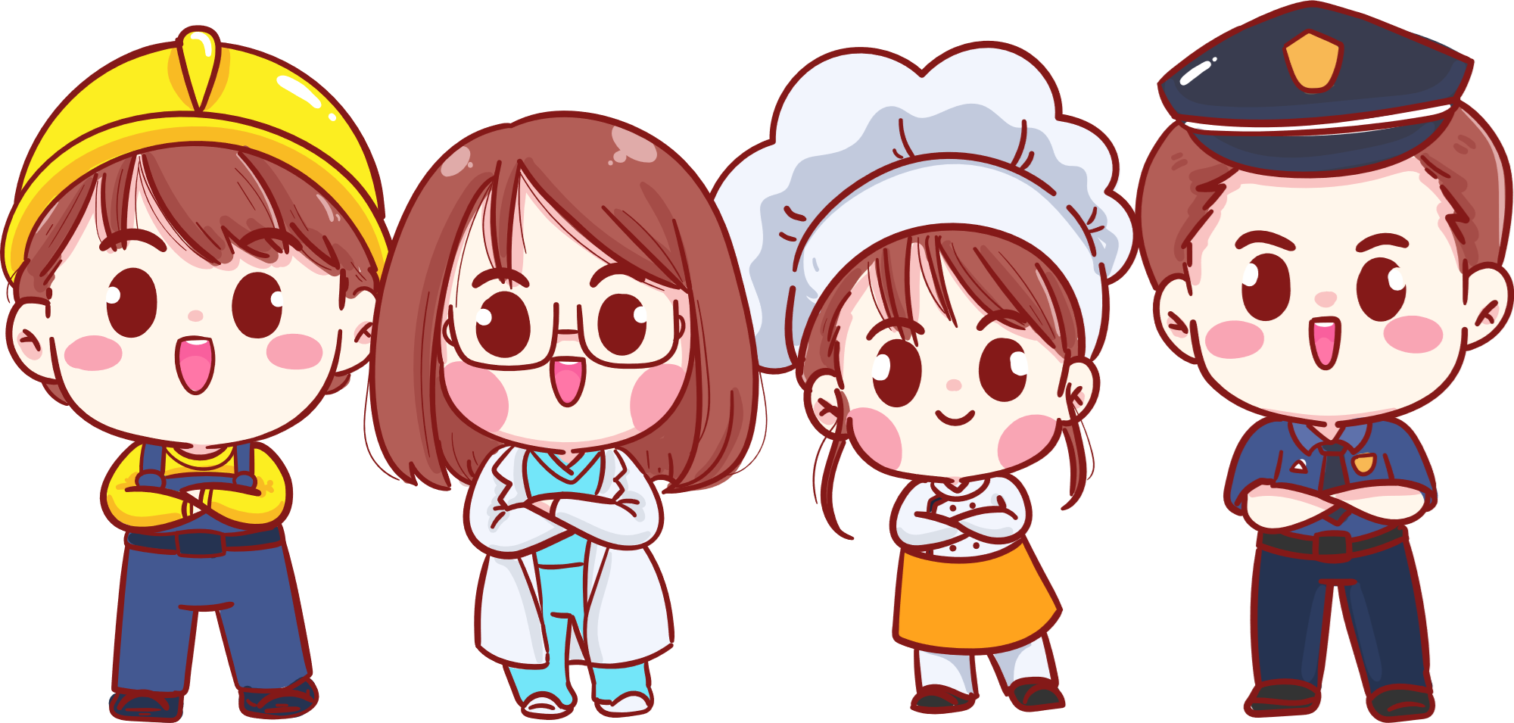
Em hãy kể lại một hành động thể hiện thái độ tôn trọng người lao động của mình.

Slide 21
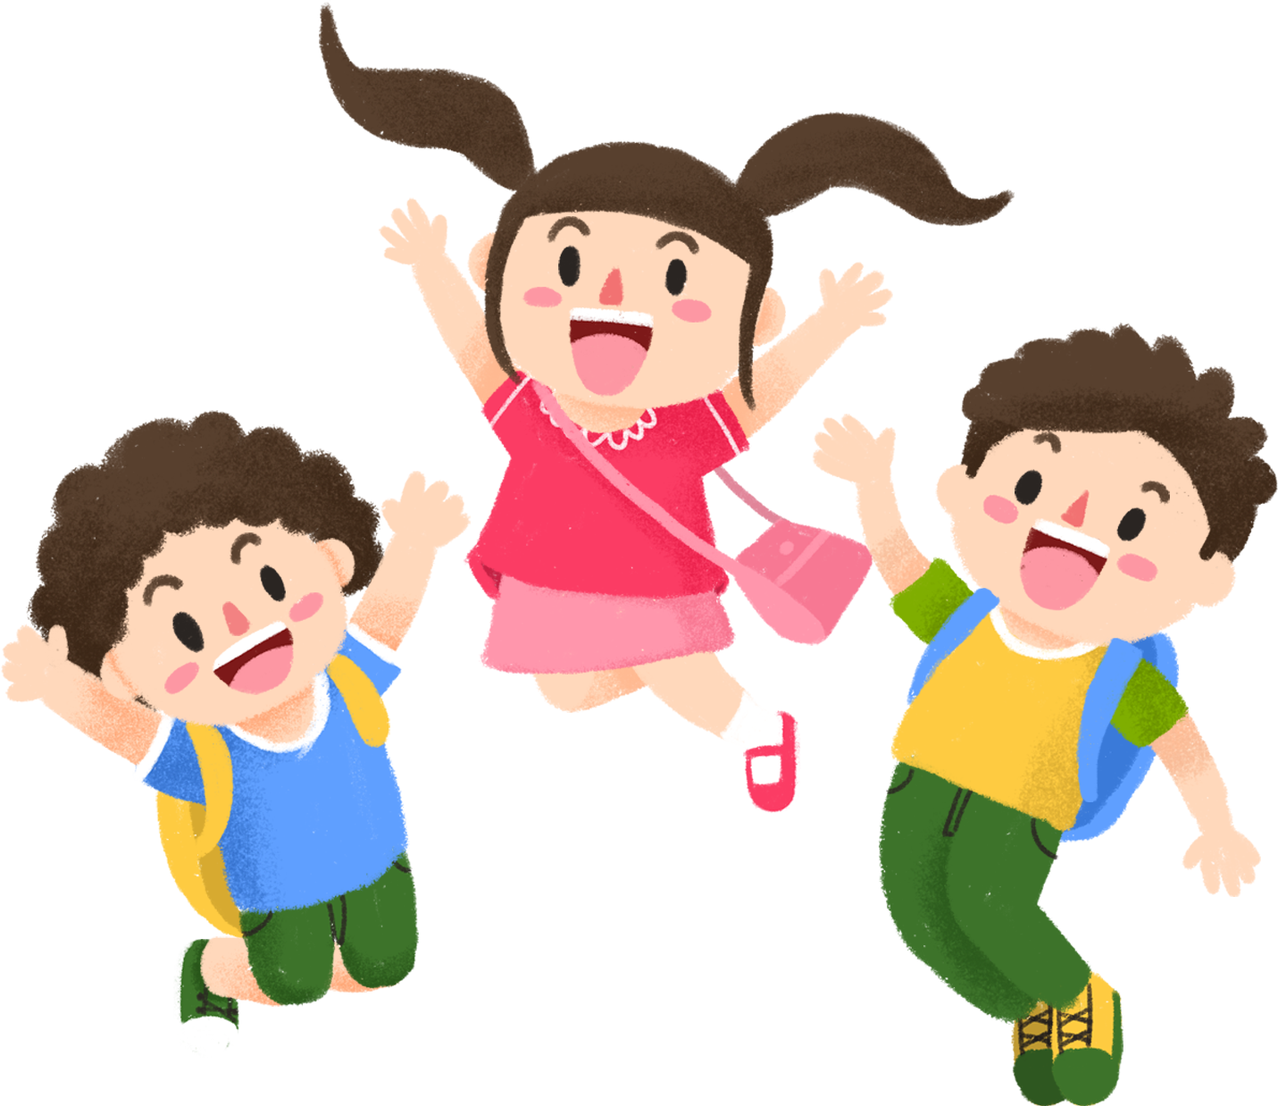
Chia sẻ bài học với người thân.
Chuẩn bị bài mới.

Slide 22
ĐẠO ĐỨC

